Slide 1
Kassák Lajos (Érsekújvár,1887 – Budapest, 1967)

Slide 2
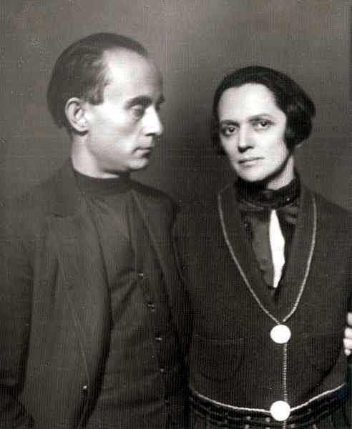
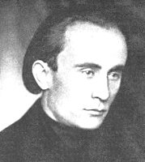
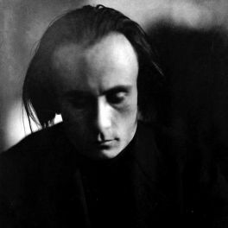
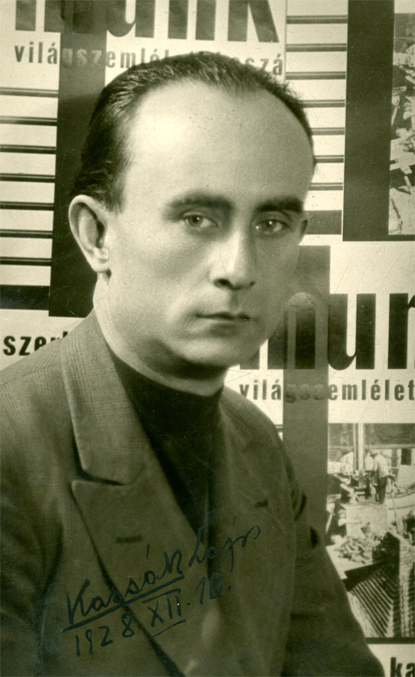
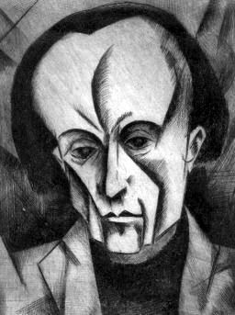
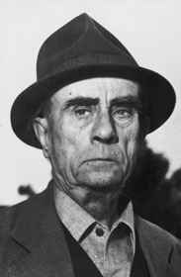

Slide 3
Élete
félbehagyott tanulmányok (magyarból is megbukik)
lakatosinas, vasmunkás → szervezkedései miatt elküldik
nyugat-európai „csavargás” Pozsonytól Párizsig: avantgárd megismerése → (1910) hazatoloncolják
folyóiratok:
(1915) A Tett (az első magyar avantgárd folyóirat, de háború-ellenessége miatt betiltják)
Ma (a Tanácsköztársaság ezt is betiltja, Bécsben újraindítja)
a kommün után börtönbe kerül → (1920) Bécsbe emigrál
(1926) hazatér: folyóiratokat szerkeszt
(1949–1956) elhallgattatják → 1956 után visszatér a közéletbe
(1967) Kossuth-díjat kap

Slide 4
Munkássága
„egyszemélyes magyar avantgárd”
író, költő, szerkesztő, kritikus, teoretikus, munkásmozgalmi aktivista, festő
(1915) Eposz Wagner maszkjában (első verseskötete) + A Tett megindulása → a magyar avantgárd kezdete: „aktivizmus” ↔ Nyugat
műalkotás = tett → művészi alkotómunka + társadalmi cselekvés összekapcsolása
háborúellenesség, szenvedők iránti részvét
Egy ember élete (önéletrajzi regény)
30-as évektől: klasszicizálódás

Slide 5
Mesteremberek (1915)
ars poetica, szabadvers (gondolatritmus: párhuzamok, halmozás)
himnikus, prófétai hang, T/1. sz. (közösség nevében)
(1-5. sor) negatív önmeghatározás → múlt megtagadása
(6-7. sor) jelenbeli várakozás
(8. sortól) fordulat: a jelent felváltja a jövő látomása (ismétlések: „holnap”, „új”)
technikai civilizáció újdonságai → technika mítosza
fővárosok (avantgárd központjai) → internacionalizmus
nem a hősöket, hanem az építkező embereket dicséri → a „mesteremberektől”, a munkásoktól várja a világ megváltoztatását → monumentális program, az új ember eljövetelének meghirdetése

Slide 6
A ló meghal a madarak kirepülnek (1922)
keletkezéstörténet: a 2x2 c. folyóiratban jelenik meg, valóságalapja a költő 1909-10-es európai csavargása (előzménye Apollinaire Égöv c. verse)
műfaj: közel 600 soros önéletrajzi költemény, esemény-vers, parcours (egy utazás emlékeit epikus jellegű szöveg-folyamban feldolgozó költemény)
cím: hosszú (mellérendelő összetett mondat), talányos
forma: szabadvers (változó hosszúságú sorok, központozás hiánya, tipográfiai megoldások)
stílusjegyek: töredékesség, csapongó képzelet, szabad asszociációk, szillepszis (egyszerre érvényesül a szó eredeti és átvitt jelentése)

Slide 7
téma: életének eseményei és helyszínei merész képek és képzettársítások, abszurd látomások formájában (vallási elemek, nyugati nagyárosi civilizáció motívumai, modern művészeti-eszmei irányzatok) → szimultanizmus
külső és belső élményekből merít → 1. földrajzi utazás + 2. belső utazás, személyiségformálódás, költővé válás
a Nyugat első nemzedékének (Ady) Párizs-kultuszát bírálja („én láttam párist és nem láttam semmit”)
orosz forradalom melletti kiállás
szecessziós-szimbolista látásmód elvetése („hozzám szakállasan és vakolatlan érnek el a csodák”)
konstruktivista-aktivista ars poetica: önmagunk felépítése (nagybetűs név!)
dadaista zárlat („s fejünk fölött elrepül a nikkel szamovár”)

Slide 8
71 (A mellékuccákból jöttem…) (1931)
elégikus hang
belső önéletrajz: az ifjúkori bizakodástól a kiábrándulásig → a világ nem változik
Egy fényképem alá (1966)
búcsúvers, számvetés
egyszerű szavak, rímtelen sorok
elégikus, rezignált hang: magány, kirekesztettség, közeledő halál előérzete
DE: erkölcsi fölény („megtöretlen”)

Slide 9
Hej nem az vagyok már, ki voltam régen Hamis a csókom, könnyem, ölelésem. Szomjúság éget az örömpohárnál; S ha rámborul a gyilkos, lomha este: Babonás hittel valakire várok, Valakire, ki engem is szeretne.
***
Régen volt. Szerettük egymást, aztán egy kerítés épült közénk, s az ajtó kulcsa elveszett. Azóta egyedül bolyongok, gyakran megszólítom az embereket, nem látták-e a kedvesem - senki sem emlékszik rá. Lehet, egyszer majd találkozunk s akkor én megbocsájtom, hogy szó nélkül elvágta az arany fonalat, ami összekötött bennünket.

Slide 10
